Slide 1
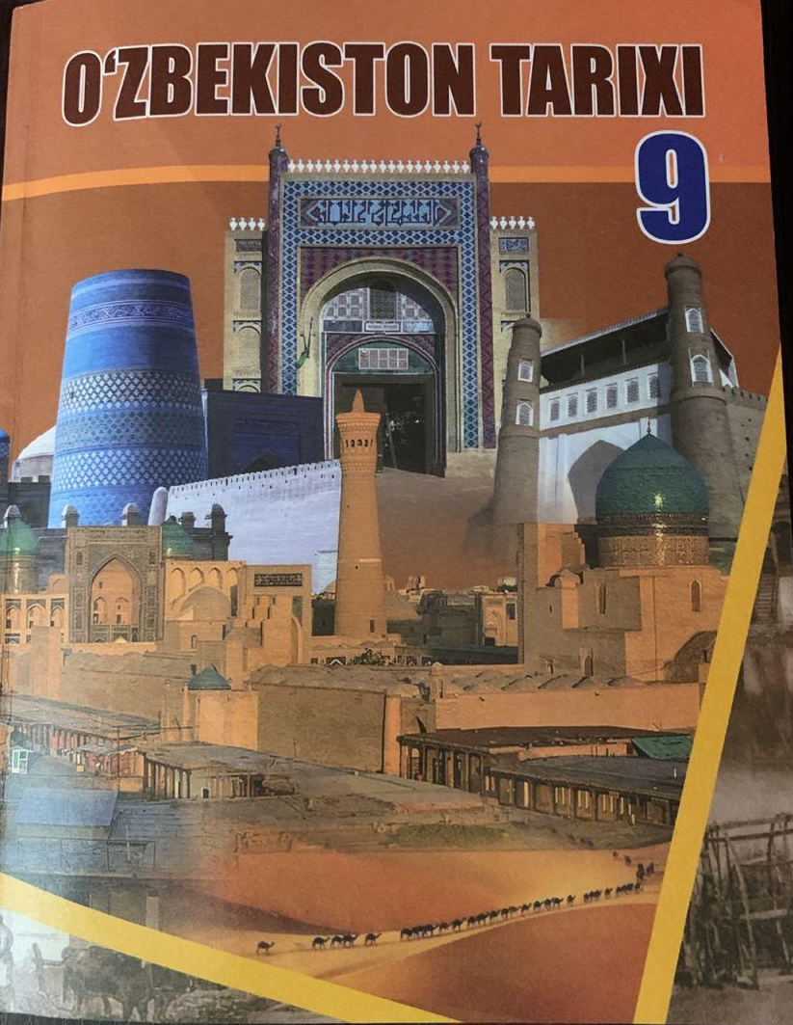
O‘zbekiston tarixi
9-sinf
O‘tilgan mavzuni takrorlash
(Qo‘qon xonligining bosib olinishi)

Slide 2
O‘tgan darsda berilgan topshiriqlar
1. Qo‘qon xonligini bosib olish uchun jang qayerlarda bo‘ldi?
2. Farg‘ona viloyati qachon va qayerda tashkil qilindi?
3. Mag‘lubiyat sabablarini sanab bering.

Slide 3
- General M.Skobelev boshchiligidagi hujm Andijon shahriga 1875-yil oktabr oyi boshida boshlandi. Shahar 1876-yil yanvarda uyushtirilgan ikkinchi hujm natijasida qiyinchilik bilan egallandi. - Rossiya imperiyasining general M.Skobelov boshchiligidagi qo‘shinlari 1875-yil 18-oktabrda Namanganga joylashib, K.P.Kaufman qo‘mondonligi ostidagi harbiy kuchlarga qo‘shildi. Ikki tomon o‘rtasidagi janglar 1876-yil yanvar oyi oxirigacha davom etadi.
Topshiriq javoblari
1. Qo‘qon xonligini bosib olish uchun jang qayerlarda bo‘ldi?

Slide 4
Topshiriq javoblari
2. Farg‘ona viloyati qachon va qayerda tashkil qilindi?
1876-yil 19-fevralda podsho hukumatining “Qo‘qon xonligining tugatilganligi to‘g‘risidagi” farmoni e’lon qilindi. Qo‘qon xonligi hududi o‘rnida Turkiston general-gubernatorligi tarkibiga kiruvchi Farg‘ona viloyati tashkil qilindi. Viloyatga Qoqon xonligini bosib olishdagi harbiy yurishlarga rahbarlik qilgan general M.Skobelov harbiy gubernator etib tayinlandi.

Slide 5
3. Mag‘lubiyat sabablarini sanab bering:
1. Buxoro amirligi, Xiva va Qo‘qon xonliklari Rossiya imperiyasiga nisbatan harbiy va iqtisodiy rivojlanish sohasida orqada edi.
2. Davlatlar o‘rtasida birlik yo‘q edi, ularni ziddiyatlar yemirib borardi. Davlatlarning birontasi ham bosqinga uchragan qo‘shnisiga yordamga kelmadi. Bu esa har bir xonlikning alohida tor-mor etilishini yengillashtirdi.
3. Bu davlatlardagi boshqaruvning zo‘ravonlik xususiyati hukumatda ichki dushmanlar ko‘payishiga olib keldi, ular hukumatga qarshi uzluksiz kurash olib borishdi. Natijada, hukmdorlar Rossiyaning qo‘llab-quvvatlashidan umidvor bo‘lib, o‘zlari mustamlakachilarning gumashtasiga aylanib qolishdi.

Slide 6
Manbalar bilan ishlash (ichki ahvol)
Turkiston general-gubernatori K.P.Kaufman Qo‘qon xonligini har tomonlama o‘rganishni davom ettirib, polkovnik Shaufsga ikki vazifa, xonlikka ham elchi, ham josus bo‘lib borishni topshirdi. Xon 1868-yil 29-yanvar kuni uni qabul qilib, shartnomaga muhr bosdi.
Polkovnik Shaufus yig‘ilgan ma’lumotlarda Xudoyorxonning rus mustamlakachilari tarafida ekanligi, ammo qarama-qarshi ikkinchi guruhga Sherali dodxoh va Abdurahmon oftobochi boshchilik qilishi qayd etiladi.

Slide 7
Manbalar bilan ishlash
(qo‘zg‘olonning boshlanishi)
1874-yil 7-noyabr kuni Qo‘qonga rus diplomati Veynberg keldi va u 20 kun davomida qo‘zg‘olon sabablarini o‘rgandi.
Uning fikricha, qo‘zg‘olonga olov yoqayotgan kimsa mashhur Musulmonqul mingboshining o‘g‘li Abdurahmon oftobachi bo‘lib, uning o‘zi qo‘zg‘olonda ishtirok etmay, qulay fursatni poylab turgan. Nizo, asosan qabila boshliqlari o‘rtasida, ya’ni boy feodallarning o‘zaro lavozim va mansab talashishlari natijasida paydo bo‘lgan.
1874-yilgi “Санкт-Петербургские ведомости” gazetasining 168-sonida, qo‘zg‘olon noyabr oyining oxirlariga borib vaqtincha to‘xtaydi.

Slide 8
Manbalar bilan ishlash
(xonning taxtdan ag‘darilishi)
Xudayorxon 1875-yil 20-iyul kuni fon Kaufmanga yordam so‘rab xat yozadi.
“… Qiyin va baxtsiz damlarda eng ishonarli deb o‘ylagan odamlarim, jumladan mullo Iso Avliyo, Abdurahmon oftobochi va Haqnazar parvonachi o‘z qo‘shinlari bilan mening dushmanim bo‘lmish isyonchi qirg‘izlarga qo‘shilishib, menga qarshi urush qilishdi. Siz Oliy hazratdan shu kunga qadar ko‘p yaxshiliklar ko‘rdim. Men o‘zimni va Qo‘qon xonligini Oliy hazratlari, janob Imperator himoyasiga topshirdim. Sizga do‘stona iltimos bilan murojat qilaman: Qo‘qon shahriga rus armiyasini va artilleriyasini tezda jo‘natib, isyonchilarning maqsadini puchga chmiqaring”.

Slide 9
Manbalar bilan ishlash
(ikki hokimyatchilikning vujudga kelishi)
- 1875-yilning iyulida Xudayorxon qochib ketgandan keyin taxtga Nasriddinbek o‘tirdi.
“Tarixi Farg‘ona” nomli risoladan
“Marg‘ilondan Xudayorxonni ukasi Sulton Murodbekni Ho‘qandg‘a xon qilmoqchi bo‘lib ahd-paymon qilib turg‘anda, Nasriddinbek borub Oftobachiga 50 ming tilla berib, Nasriddinxonni xon qilmoq muddaosida bo‘lib zohiri g‘azot qo‘yub, o‘zi Russiya imperiyasiga qarshi urushmoqchi bo‘lib Mahramga bordi.”
Nasriddin o‘zini xon deb e’lon qildirganligidan g‘azabga kelgan Po‘latxon unga qarshi kurashga bel bog‘laydi.

Slide 10
Manbalar bilan ishlash
(xoinlik)
- 1875-yilning 22-sentyabrida Nasriddinbek Marg‘ilon shahrida fon Kaufman bilan u talab etgan tarzda shartnoma tuzadi. Qo‘zg‘olonchilar endi qurolini Nasriddinbek va uning gumashtalariga qarshi qaratdi.
Po‘latxonni yordamchisi Valixon boshchiligidagi qo‘shin Qo‘qon yonida jang qilib, 9-oktabrda Qo‘qon shahrini ishg‘ol qildi. Nasriddinbek zo‘rg‘a qochib qutildi. Po‘latxon o‘ziga poytaxt qilib Asakani tanladi.
U Marg‘ilonni qo‘lga kiritgach, mahalliy aholi uning hokimiyatini darhol tan oldi.

Slide 11
Manbalar bilan ishlash
18-fevraldan 19-fevralga o‘tar kechasi Po‘latxon xoinlar tomonidan ushlanib, rus qo‘mondonligiga topshirildi. U 1876-yil 1-martda Marg‘ilon bozori maydonida xalq oldida dorga osildi. Uning eng yaqin safdoshlari ayovsiz jazolandi. Shu tariqa 1873-yilda boshlangan qo‘zg‘alon 1876-yil fevralida tor-mor etildi.
Fon Kaufman qo‘zg‘alonchilar bilan jang qilib shunday degan
Kurash xon bilan emas, balki xalq bilan olib borildi, bu harakatni bostirish unchalik oson emas edi… O‘rta Osiyoda ruslar hech qachon shunday qattiq va uzoq davom etgan kurashga duch kelgan emas. Biz birinchi marta mana shunday botir jangchilar bilan to‘qnashdik.

Slide 12
MUSTAQIL BAJARISH UCHUN TOPSHIRIQ:
O‘tilgan mavzulardan foydalanib quyidagi jadvalni to‘ldiring.
№ | Hudud nomi | Bosib olingan yil | Bosib olgan shaxs | Jang tafsiloti
1
2
3

